Slide 1
게임을 위한 데이터 베이스 설계
2017182016 박해성

Slide 2
목차
1 선정 게임
2 데이터 요구사항 분석
3 ER 다이어그램

Slide 3
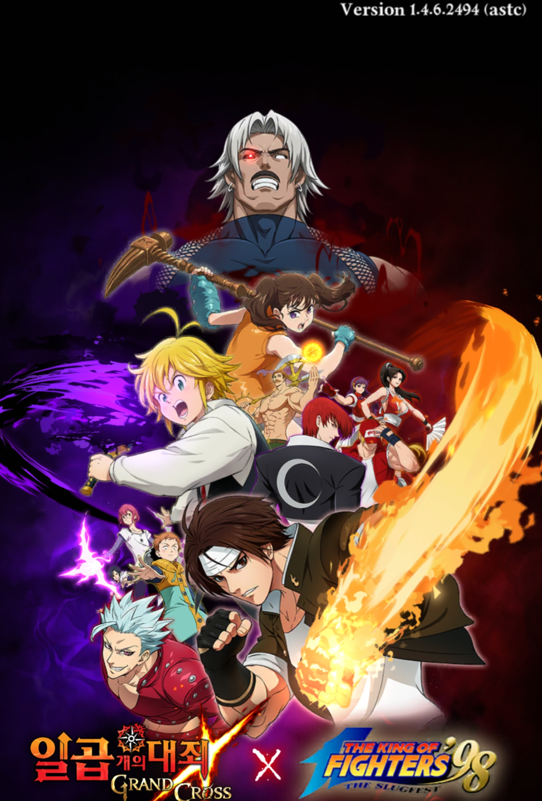
선정 게임
게임 이름 : 일곱개의 대죄 (모바일)
선정 이유 : 모바일, 멀티 플레이 게임(유저 중심), 명확한 게임 구조

Slide 4
데이터 요구사항 분석
데이터 | 분석
유저 | 일곱개의 대죄를 플레이하는 유저의 닉네임, 아이디, 랭크, 행동력, 경험치, 골드, 크리스탈을 저장한다. 중복이 없는 아이디를 키 애트리뷰트로 저장한다. 유저는 다른 유저와 친구를 맺을 수 있다. 유저는 최소 1개 이상의 영웅을 소유한다.
영웅 | 영웅은 수식언, 이름, 등급, 수식언, 투급, 태초 등급, 스킬, 생명력, 속성, 종족, 개성, 공격력, 방어력, 계금을 저장한다. 이름과 수식언은 각각 중복이 존재하지만 두 값이 동시에 같은 경우는 없기 때문에 수식언과 이름을 함께 키 애트리뷰트로 저장한다. 영웅은 반드시 3개의 스킬을 가지고 있다. 하나의 영웅은 여러 팀에 속할 수 있다.
팀 | 팀은 팀 유형, 번호, 팀 투급, 별칭을 저장한다. 팀 유형별로 여러 팀이 존재하기 때문에 팀 유형과 번호를 함께 키 애트리뷰트로 저장한다. 유저는 팀원은 최대 4명까지 편성하여 팀을 등록할 수 있다.
뽑기 | 뽑기는 이름, 구매재화, 구매가격을 저장한다. 유저가 재화로 구입하여 뽑기를 할 수 있다. 구매 재화는 뽑기마다 다를 수 있다. 중복이 없는 이름을 키 애트리뷰트로 저장한다. 뽑기마다 영웅별로 확률이 존재한다.
일일 임무 | 일일 임무는 수행장소, 이름, 수행상태, 개방 상태, 달성 조건을 저장한다. 유저는 일일 임무를 완수할 때 마다 보상을 받는다.
기사단 | 기사단은 이름, 기사단레벨, 가입 조건, 가입 유형, 인원, 기사단장을 갖는다. 유저는 기사단에 가입할 수 있으며 가입시 직책을 갖는다.

Slide 5
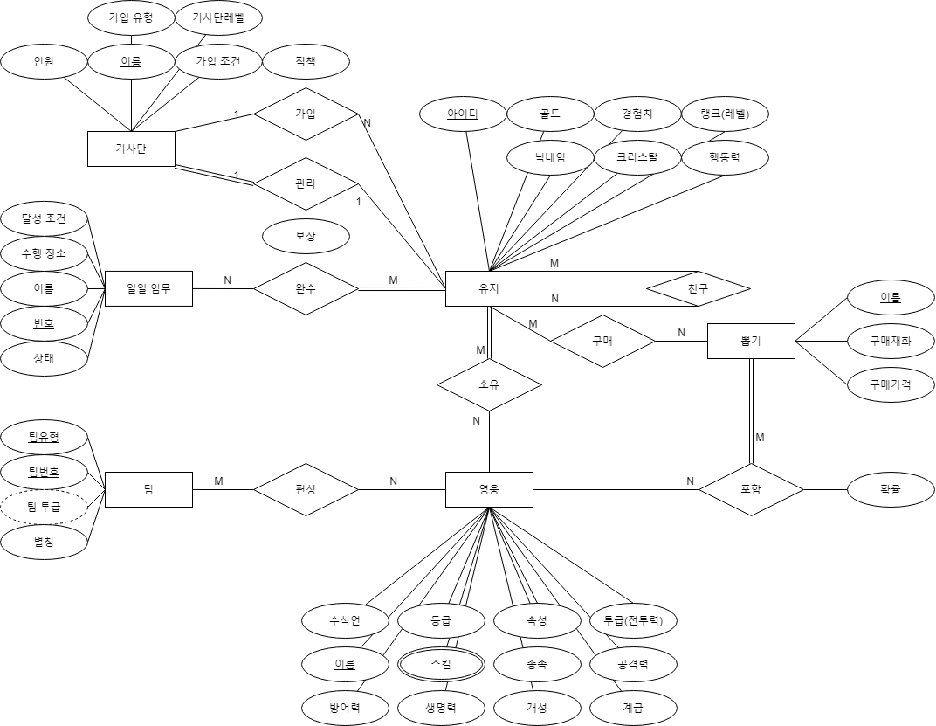
ER 다이어그램

Slide 6
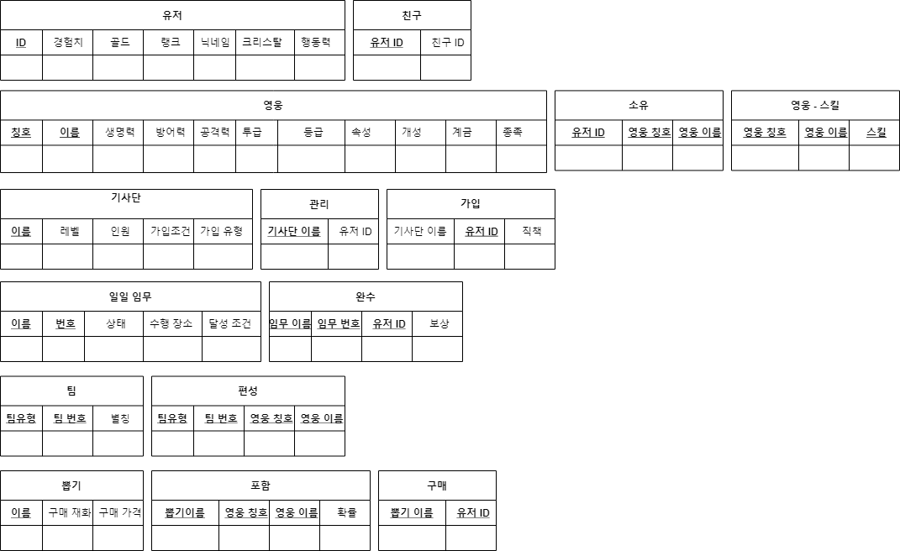
관계형 데이터모델

Slide 7
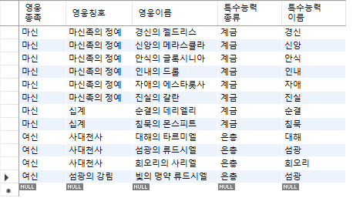
3차 정규형 변환 내용
기존 영웅 테이블의 계금이 종족,칭호와 이름에 의해 결정되므로
분해 하였습니다.
(영웅.계금 ->영웅_특수능력.특수능력종류,특수능력이름)
Ex)
이전 : 계금(애트리뷰트) : 경신 (값)
변환 후 : 특수능력종류(애트리뷰트) :계금(값),
특수능력이름(애트리뷰트 ) : 경신(값)
계금 어트리뷰트가
하나로 생각하고
설계하였으나 계금 및 은총으로
나뉘게되어 두개의 어트리뷰트로 나뉘게 되었습니다.

Slide 8
릴레이션

Slide 9
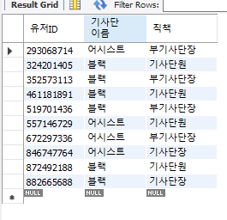
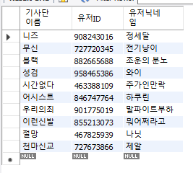
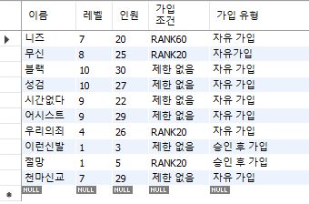
DB 테이블
기사단_가입
기사단_관리
기사단

Slide 10
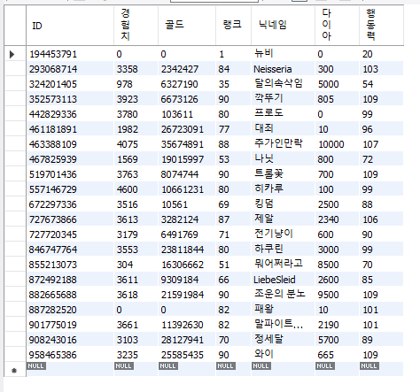
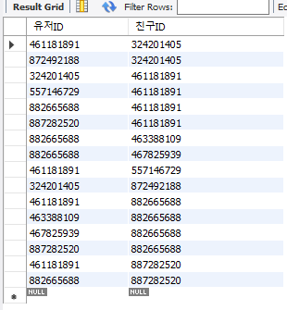
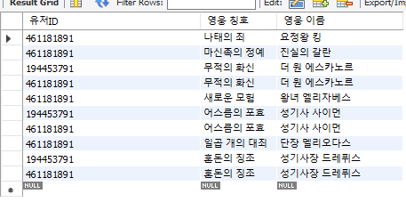
유저
친구
DB 테이블
소유영웅

Slide 11
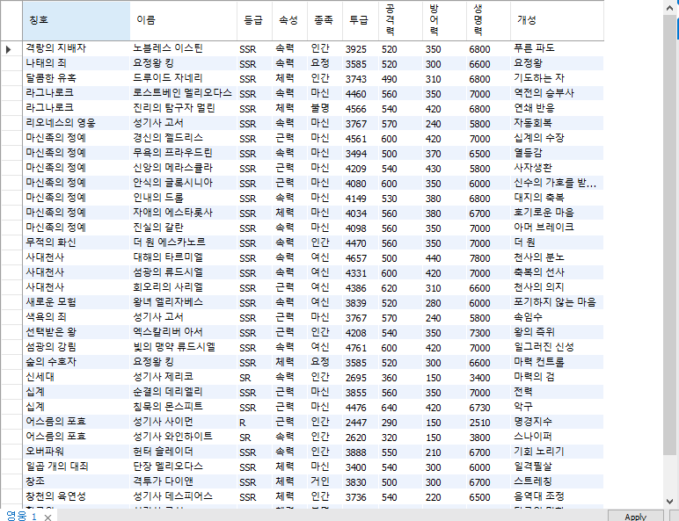
DB 테이블
영웅
3차 정규화에 따라
계금이 다른 테이블로 옮겨 졌습니다.

Slide 12
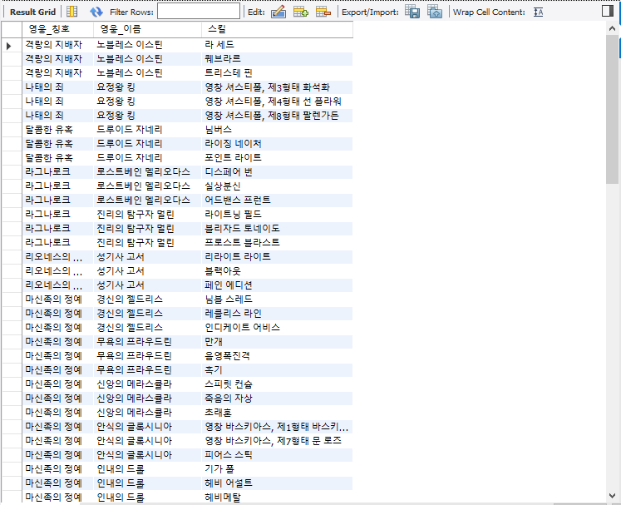
DB 테이블
영웅_스킬

Slide 13
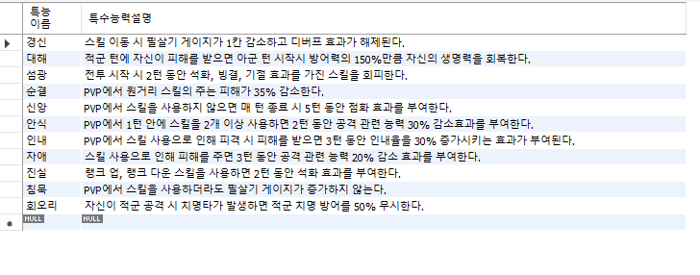
DB 테이블
영웅_특수능력
특수능력_상세효과
특수능력 이름에 대한 설명이 필요하다고
생각하여 새 테이블을 작성했습니다.

Slide 14
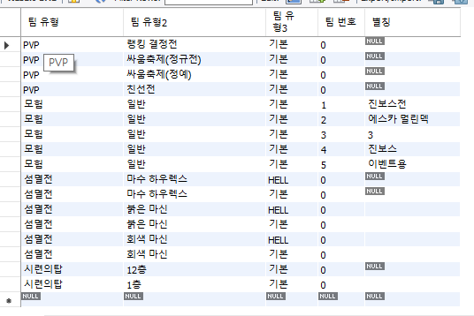
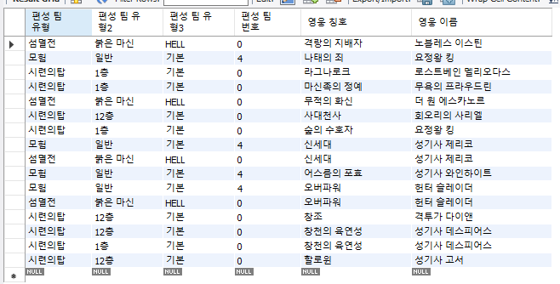
DB 테이블
팀
기존 팀 유형 하나로는
팀에 대한 유형을 나누기가
어려워 추가했습니다
편성

Slide 15
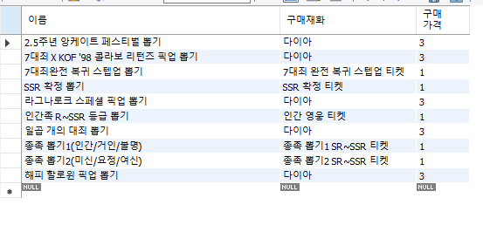
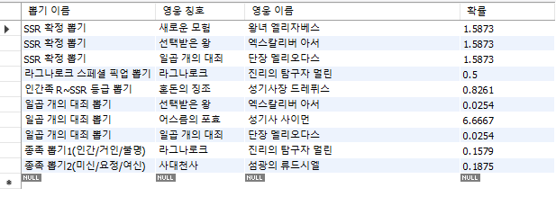
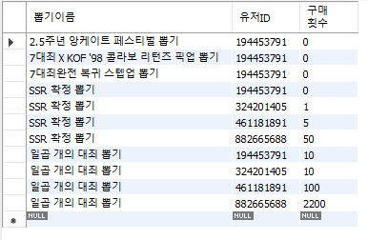
DB 테이블
뽑기
포함
유저별 구매횟수를
함께 표기하면
좋을 것 같아 추가했습니다.
구매

Slide 16
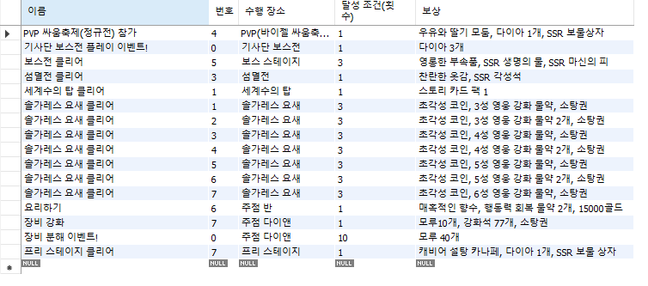
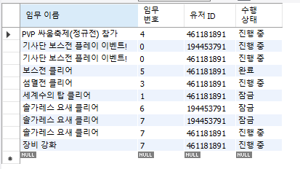
DB 테이블
일일임무
임무수행정보
완수 -> 임무수행정보
일일 임무- 상태 -> 임무수행정보 -> 수행상태
완수 – 보상 -> 일일임무 -> 보상
완수의 보상 애트리뷰트와
일일임무의 상태 애트리뷰트가
더욱 적합한 테이블로 옮겼습니다.

Slide 17
질의어

Slide 18
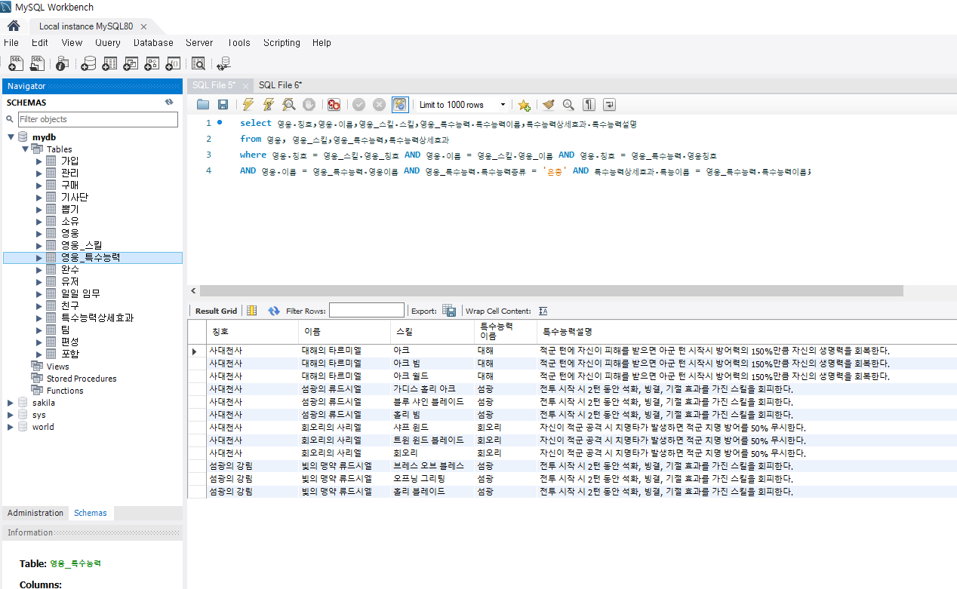
질의어 : 은총 특수능력을 가진 영웅의 칭호,이름,스킬, 해당 은총의 종류와 설명을 검색하라

Slide 19
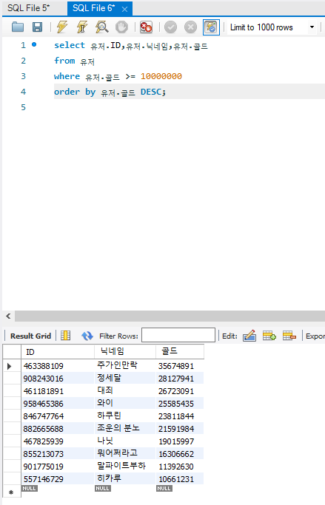
질의어 : 골드 보유수가 1000만 이상인 유저의 ID, 닉네임, 골드를 검색하여 골드의 내림차순으로 정렬하라.

Slide 20
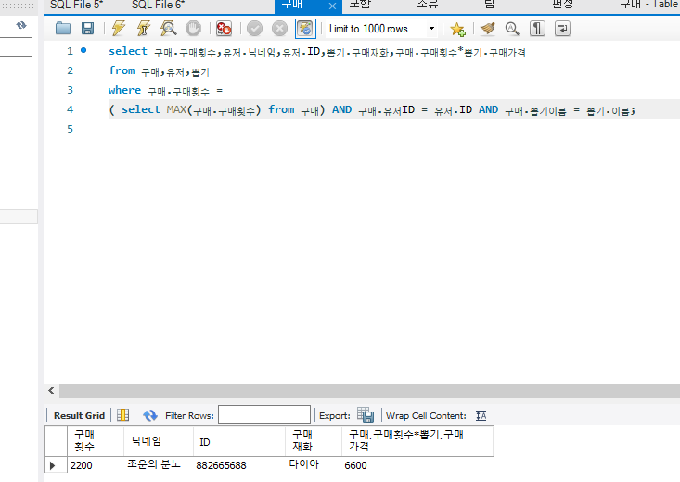
질의어: 가장 많은 뽑기를 한 유저의 최대 횟수와 닉네임, ID 구매 재화, 총 소모 가격을 검색하라.

Slide 21
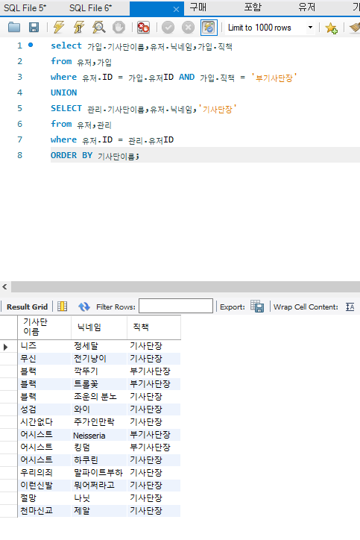
질의어: 기사단의 단장이거나, 기사단의 부기사단장인 유저의 닉네임과 기사단 이름,직책을 검색하고 기사단 이름 순으로 정렬하라. (단 관리 테이블은 기사단장만 모여 있으므로 ‘직책’ 애트리뷰트는 없다.)

Slide 22
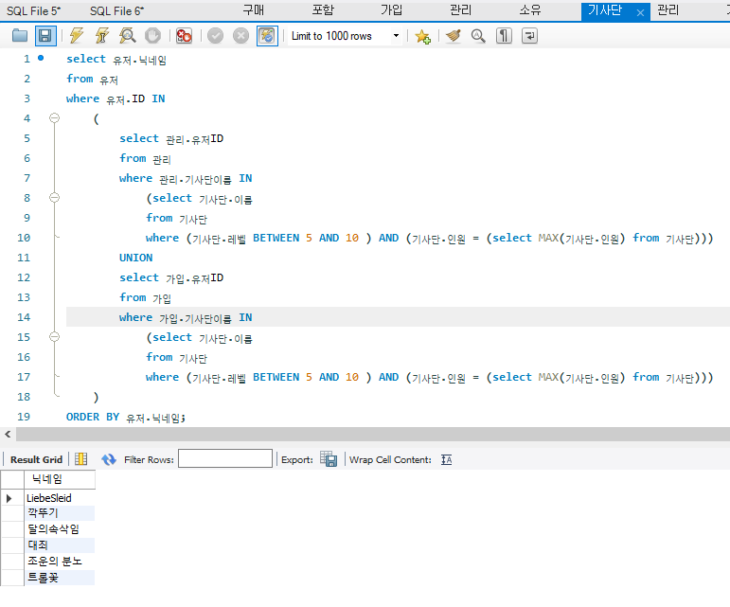
질의어: 기사단레벨이 5이상 10이하인 기사단 중 가장 인원이 많은 기사단에 속한 유저들의 닉네임을 검색하고 닉네임 오름 차순으로 정렬하라.

Slide 23
한학기 텀프를 마치며..
이번 데이터베이스 텀 프로젝트를 끝내기까지 여러 과정을 겪었지만, 가장 어려웠던 과정은 게임을 선정하는 부분이었습니다. ER모델을 그리기 위해 어떤 엔티티를 중심으로 관계를 만들어 내고, 규모는
너무 작지도, 크지도 않은 것을 고르는 것이 어려웠던 것 같습니다. 결국 유저 중심으로 하는 멀티 플레이
게임이 가장 관계를 그려 나가기에 적합하다고 판단했고, 큰 규모의 PC게임 보다는 비교적 작은 모바일
게임이 적합했습니다.
ER모델, 관계형데이터모델, DB에 직접 데이터를 삽입해보고 질의까지 해보았는데 처음 게임 선정 부분에서 어려웠던 것 과는 달리 마지막에 완성하고 직접 질의를 해볼 때는 정말 뿌듯했습니다. 게임 자체를 만든 것은 아니지만 마치 게임의 일부 세계를 가져와 책으로 보는 듯한 느낌이 였습니다. 또한 하나의 DB를 만들어보면서 실제 게임 데이터가 어떻게 저장될지 상상이 되었고, 아마 앞으로도 이 텀 프로젝트는 실제 프로젝트나, 실무에 나가서도 도움이 되지 않을까 생각합니다.
제가 좋아했던 게임으로 데이터베이스를 제작했기에 좀 더 편했고, 좀 더 쉽게 다가가서 좋았습니다.
교수님도 정말 수고 많으셨습니다!

